Slide 1
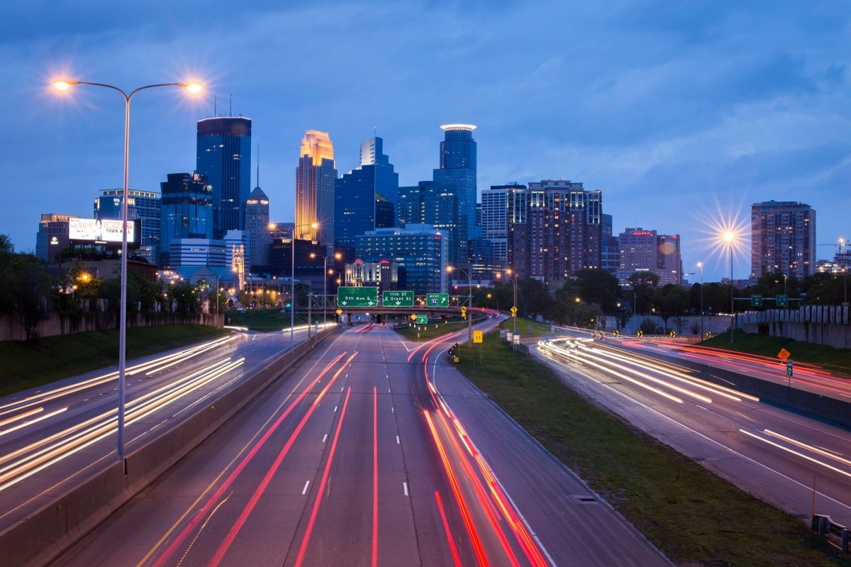
Detectarea marcajelor Rutiere utilizând Transformata Hough
Gheban Bogdan – George
Hulpuș Ștefania – Claudia
Hordoan Darius – Marian

Slide 2
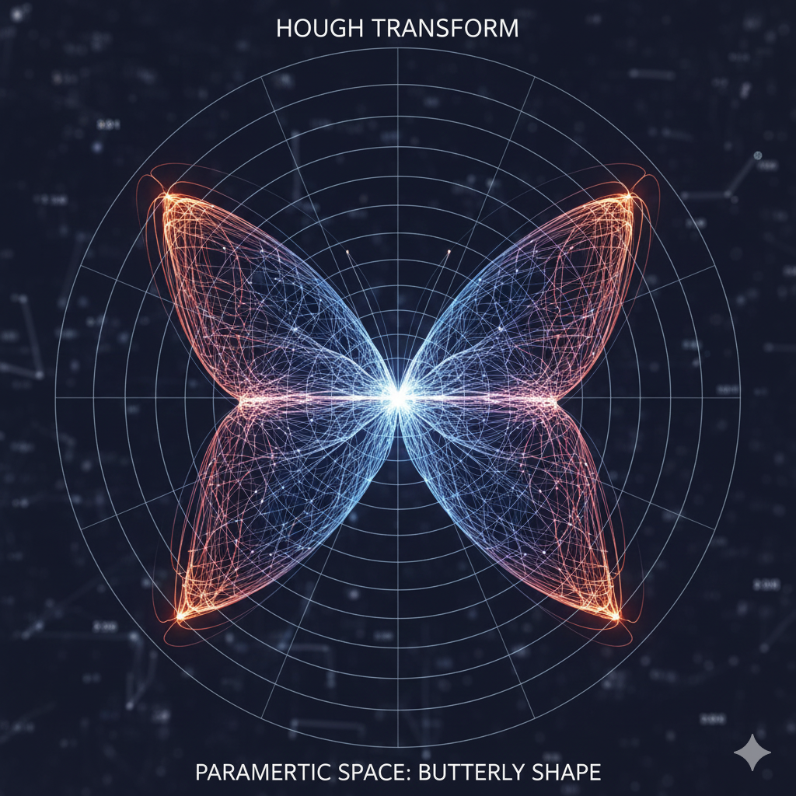
Introducere
Context: Sistemele ADAS (Advanced Driver-Assistance Systems) necesită detectarea precisă a benzilor de rulare.
Limitarea Hough Transform (HT) standard: Transformata Hough clasică identifică doar drepte infinite, nu segmente cu puncte de capăt bine definite.
Problema coliniarității: Dificultate în a diferenția segmente multiple (de exemplu, liniile întrerupte) care se află pe aceeași dreaptă.
Soluția propusă: Un algoritm robust care „privește” dincolo de vârful din spațiul Hough pentru a localiza capetele segmentelor și care analizează distribuția voturilor din jurul acestor vârfuri pentru a reconstrui fidel fiecare segment individual, asigurând o precizie sub-pixel și performanță în timp real."

Slide 3
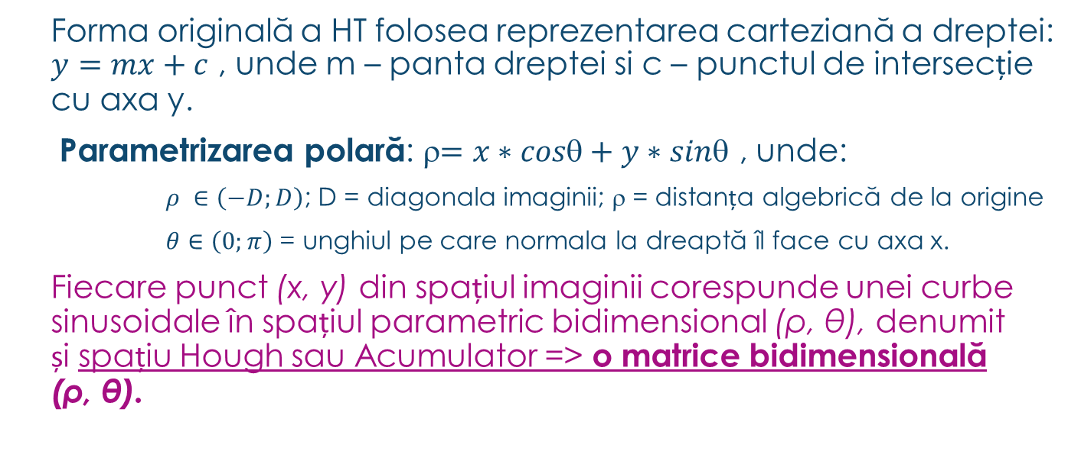
Fundamentare teoretică – spațiul parametric
Forma originală a HT folosea reprezentarea carteziană a dreptei: $y=mx+c$ , unde m – panta dreptei si c – punctul de intersecție cu axa y.
Parametrizarea polară: ρ$=x∗cos+y∗sin$ , unde:
$ρ ∈\left(−D;D\right)$; D = diagonala imaginii; ρ = distanța algebrică de la origine
$θ∈\left(0;π\right)$ = unghiul pe care normala la dreaptă îl face cu axa x.
Fiecare punct (x, y) din spațiul imaginii corespunde unei curbe sinusoidale în spațiul parametric bidimensional (ρ, θ), denumit și spațiu Hough sau Acumulator => o matrice bidimensională (ρ, θ).

Slide 4
Procesul de votare și crearea punctelor de vârf
Procesul de votare - Pentru fiecare punct de margine din imagine, se incrementează toate celulele acumulatorului de-a lungul sinusoidei sale.
Un set de puncte coliniare din imagine va genera sinusoidale care se intersectează într-o singură celulă a spațiului parametrilor.
Această celulă a acumulat un număr mare de voturi, producând un „vârf” sau „peak”. Astfel, vârful indică prezența unei drepte potențiale în imagine.
Abordarea globală bazată pe HT transformă problema detectării dreptelor în spațiul imaginii într-o problemă de detectare a vârfurilor în spațiul Hough.
Cel mai inalt punct de votare = varf

Slide 5
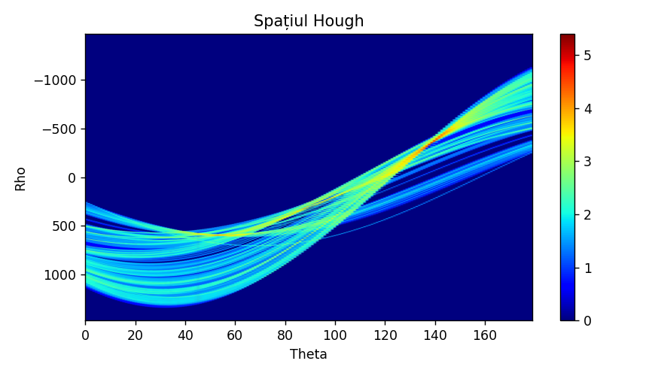
Nucleul algoritmului butterfly shape
„Forma de fluture” descrie răspândirea distinctă a voturilor în spațiul parametrilor Hough în jurul unui vârf detectat.
Proprietăți geometrice: Structura conține informații despre lungimea, poziția și orientarea segmentului original.
Componente:
Orientarea aripilor: Se modifică odată cu unghiul θ.
Lățimea aripilor: Variază proporțional cu lungimea segmentului în imagine.
Înclinația: Depinde de poziția dreptei în cadrul imaginii.
Vârfuri / peaks

Slide 6

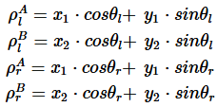
Reconstrucția segmentelor
Rezolvarea de Sisteme de ecuații liniare: Utilizarea a două seturi de ecuații simultane pentru a intersecta limitele aripilor fluturelui.
Pentru un segment arbitrar se formează două seturi de ecuații simultane utilizând două valori ρ (de exemplu ρ₁ și ρ₂) corespunzătoare unor unghiuri θ diferite
Se analizează segmentul cu capetele determinate de punctele A(x1; y1) și B(x2; y2) și se consideră 2 valori ale lui θ, θl (la stanga vârfului) și θr (la dreapta vârfului), se poate deduce un sistem cu 4 ecuații
Soluția sistemelor furnizează punctele de intersecție considerate capete ale segmentului [AB].

Slide 7
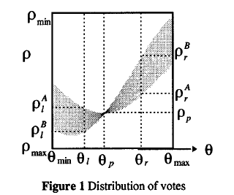
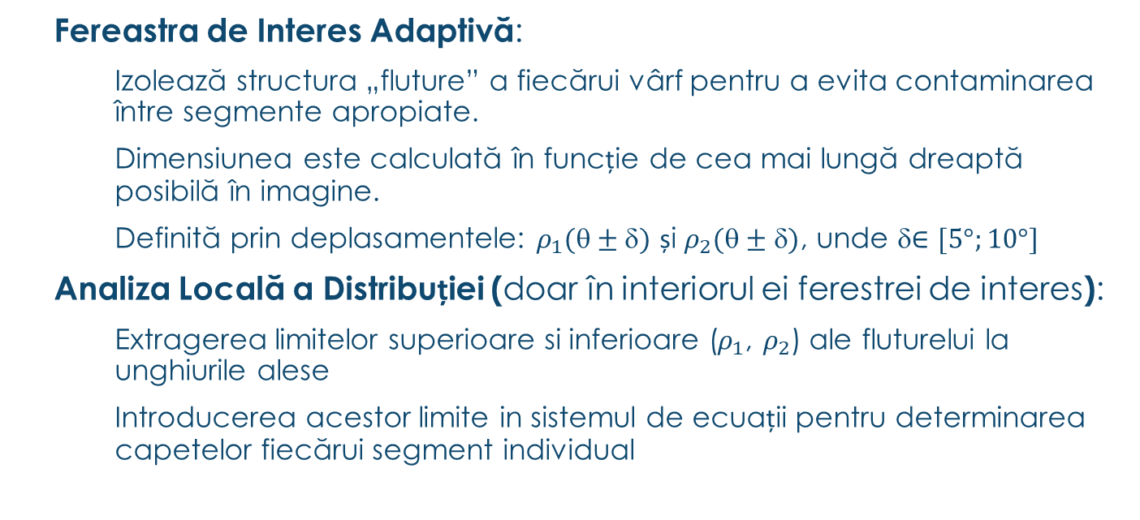
Detectarea simultană a mai multor segmente de dreaptă
Fereastra de Interes Adaptivă:
Izolează structura „fluture” a fiecărui vârf pentru a evita contaminarea între segmente apropiate.
Dimensiunea este calculată în funcție de cea mai lungă dreaptă posibilă în imagine.
Definită prin deplasamentele: $ρ_{1}(±)$ și $ρ_{2}(±)$, unde δ$∈[5°;10°]$
Analiza Locală a Distribuției (doar în interiorul ei ferestrei de interes):
Extragerea limitelor superioare si inferioare ($ρ_{1}$, $ρ_{2}$) ale fluturelui la unghiurile alese
Introducerea acestor limite in sistemul de ecuații pentru determinarea capetelor fiecărui segment individual

Slide 8
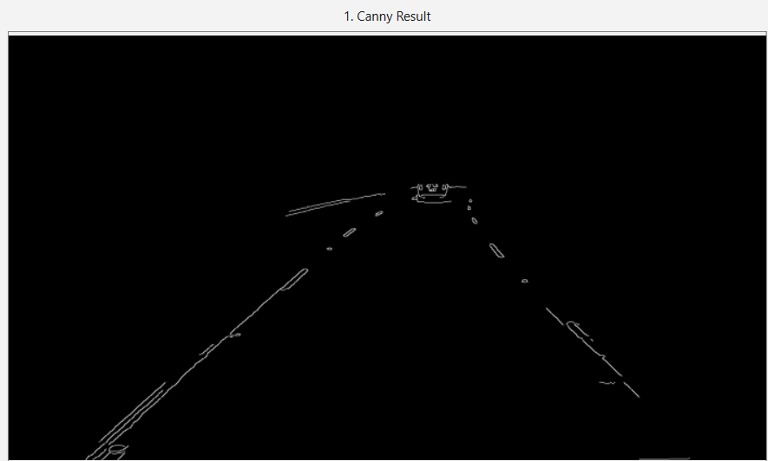
Implementare software
Arhitectură Modulară (Python): Separarea responsabilităților în module dedicate pentru Preprocesare, Transformata Hough, Detecția Vârfurilor și Reconstrucție.
Fluxul de Procesare:
1. Preprocesare & ROI: Conversie grayscale, Filtru Gaussian și mască trapezoidală pentru zona drumului.
2. Canny Edge Detection: Extragerea contururilor cu praguri adaptabile.

Slide 9
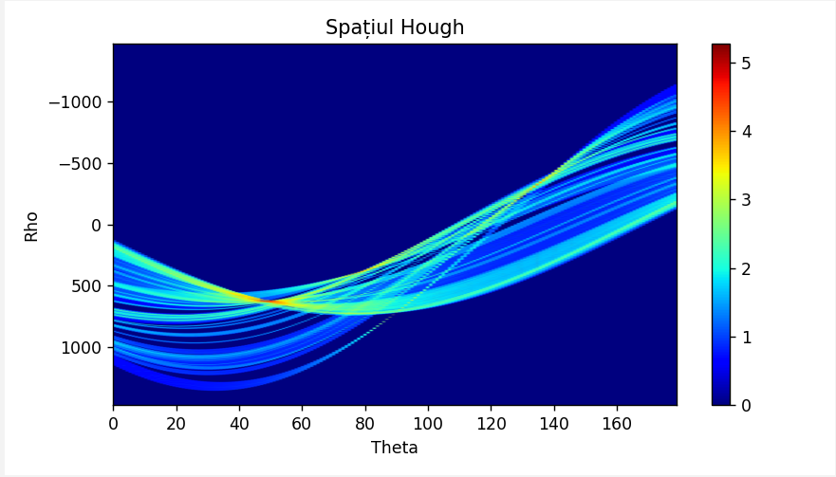
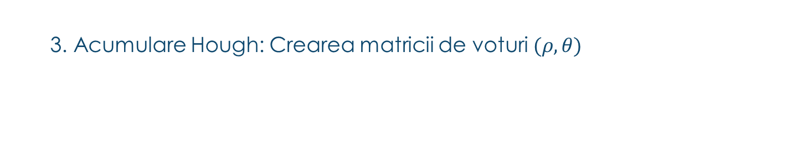
Implementare software
3. Acumulare Hough: Crearea matricii de voturi $(ρ,θ)$

Slide 10
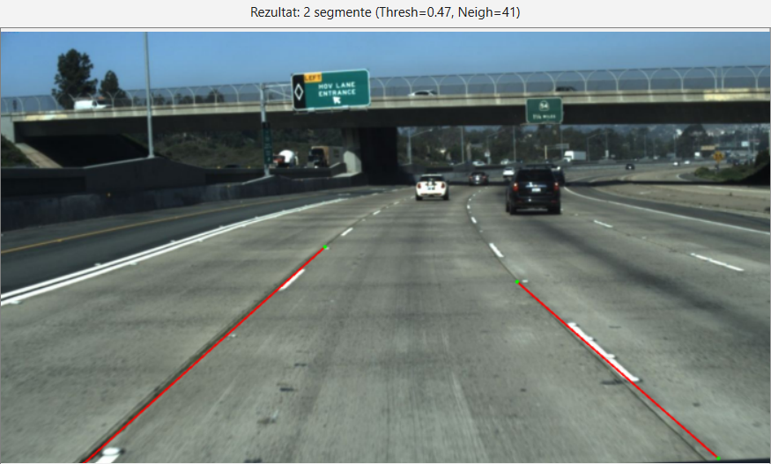
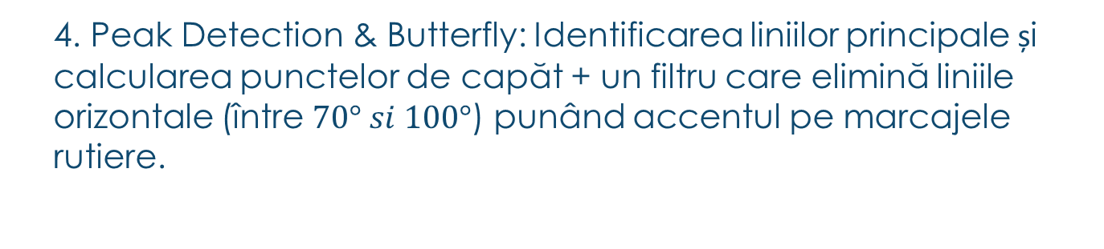
Implementare software
4. Peak Detection & Butterfly: Identificarea liniilor principale și calcularea punctelor de capăt + un filtru care elimină liniile orizontale (între $70° si 100°$) punând accentul pe marcajele rutiere.
Imaginea 5

Slide 11
Rezultate experimentale
Set de date: Utilizarea setului public TUSimple Lane Detection Challenge, un standard în industria ADAS.
Subset de test: Selecția a 6 imagini reprezentative acoperind diverse scenarii: autostradă, curbe, amurg și marcaje uzate.
Procesul de Tuning: Optimizarea iterativă a parametrilor prin intermediul interfeței grafice pentru fiecare imagine.
Obiectivul: Identificarea configurației care asigură o detecție precisă a marcajelor rutiere, minimizând în același timp zgomotul.
=> Să găsim acel set de valori — pragurile Canny, mărimea vecinătății sau deschiderea unghiulară a fluturelui — care oferă cea mai curată descriere a drumului

Slide 12
Tabel centralizator al parametrilor optimi
Nr. Imagine | Tip Scenariu / Vizibilitate | Canny (Min/Max) | Neighborhood Size (px) | Rel. Threshold | Δθ (Grade) | Scan Threshold
1 | Autostradă / Zi însorită | 68 / 172 | 41 | 0.33 | 2 | 0.29
2 | Marcaj continuu / Contrast ridicat | 61 / 146 | 41 | 0.70 | 2 | 0.26
3 | Condiții de amurg / Umbre | 51 / 153 | 41 | 0.27 | 3 | 0.23
4 | Autostradă (Unghi larg) | 75 / 193 | 41 | 0.70 | 3 | 0.33
5 | Carosabil uzat / Marcaj șters | 68 / 172 | 41 | 0.47 | 2 | 0.15
6 | Perspectivă lungă / Cer senin | 61 / 164 | 41 | 0.70 | 2 | 0.29

Slide 13
Concluzii
Robustețea Metodei => Algoritmul nu depinde de claritatea unui singur vârf, eliminând erorile de contopire a liniilor paralele.
Stabilitate Parametrică => Valoarea de 41 px pentru Neighborhood Size a asigurat separarea corectă a benzilor paralele (banda stângă și banda dreaptă) în toate scenariile.
Adaptabilitate => Capacitatea de a recupera marcaje uzate prin reglajul fin al Scan Threshold (până la 0.15).
Adaptabilitatea la condiții de mediu => Prin ajustarea Pragului Relativ de Intensitate (între 0.27 pentru condiții de lumină slabă și 0.70 pentru vizibilitate ideală),
Abordarea este non-iterativă, un avantaj major față de alte tehnici de viziune artificială.
Eficiență Computațională: Complexitate O(1) post-acumulare, ideală pentru procesare în timp real pe sisteme embedded.
Limitări și Viitor: Nevoia de auto-tuning pentru pragurile Canny și optimizarea pentru curbe strânse.

